Slide 1

Solutions Applications ap2
Killian NGOG, Benjamin jullienne, Guillaume predhomme

Slide 2



Solution Web
Nous proposons à M2L une plateforme ou l'on peut retrouver leurs articles de manière dynamique, professionnel et ergonomique (avec bdd pour les articles et un moyen de contacte) (problématique pour site web)

Slide 3
Solution Application web
Nous proposons à M2L de fédérer plus de personnes autour de leur association et compétition de sports (problématique pour app mobile)

Slide 4

Risques et problemes
Maladie / absence / accident / quitte le projet
Mauvaise gestion du projet
Manque de motivation
Ambiguïté des tâches
Manque de connaissance
Problème matériel
Conflits de personnalité
Sécurisation des donnée clients et web

Slide 5
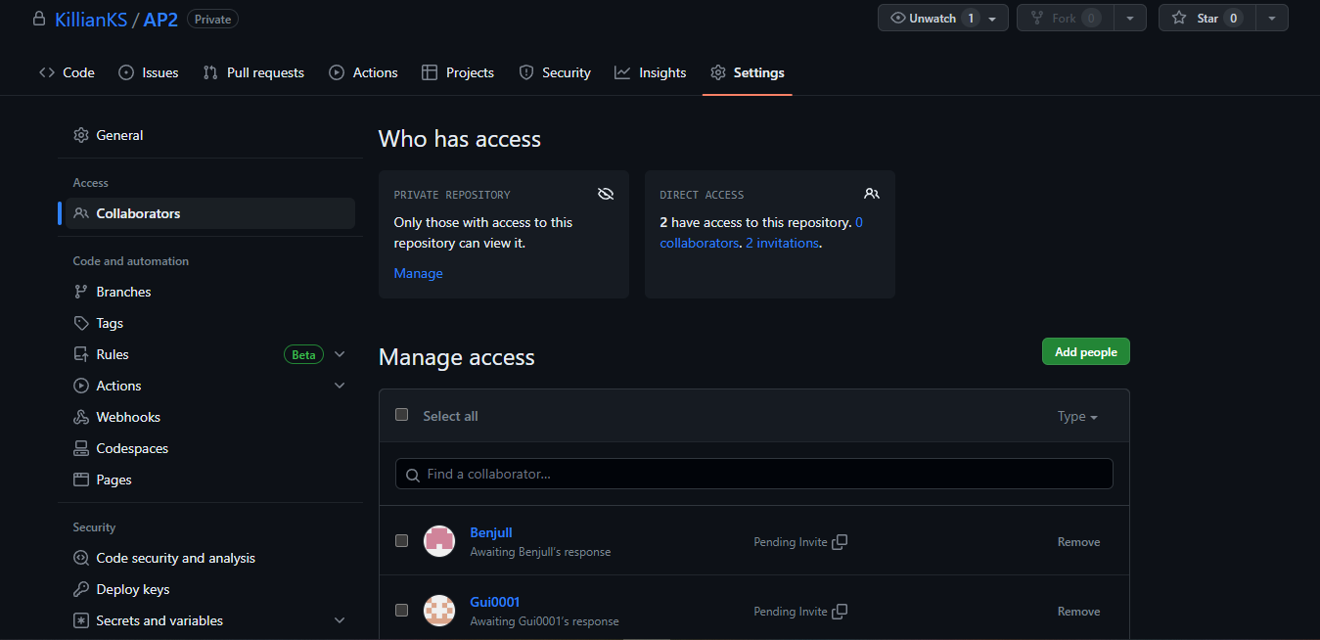
Outil collaboratif

Slide 6
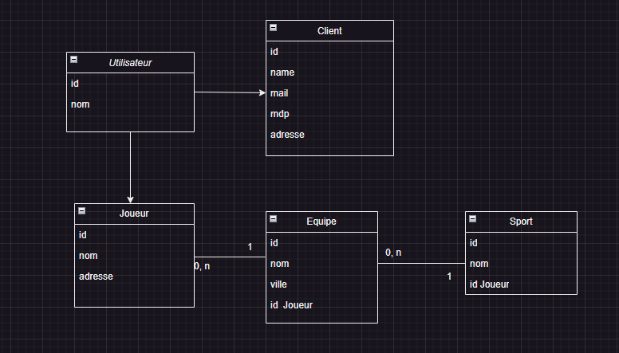
CONCEPTIONS DE LA BASE DE DONNEES
Sport (id, nom, durée, id_joueur)
Equipe (id, nom, nombre de joueurs, ville, id_joueur)
Utilisateur (id, nom)
Client (hérite Utilisateur) (email, mdp)
Joueur (hérite Utilisateur) (ville, équipe)

Slide 7
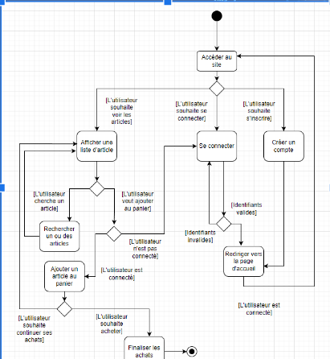
Diagramme d’activité

Slide 8
Diagramme d’activité
Accéder à l’app
[l’utilisateur souhaite voir les paris]
Afficher les paris
[L’utilisateur cherche un paris]
[L’utilisateur veut gagner des points]
Recherche de paris
[l’utilisateur veut parier]
[l’utilisateur continue ses paris]
[l’utilisateur souhaite parier]
parier

Slide 9
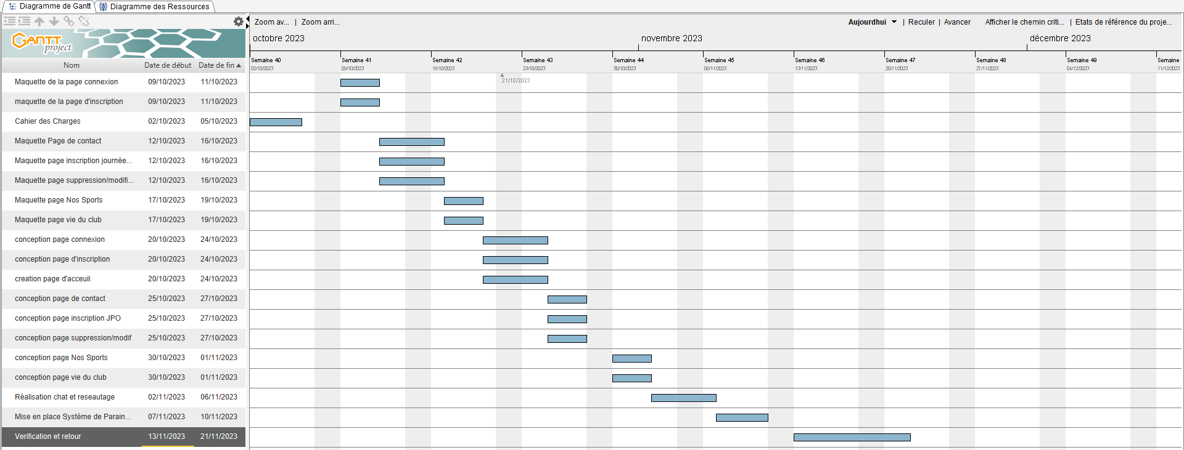
Diagramme de gantt

Slide 10
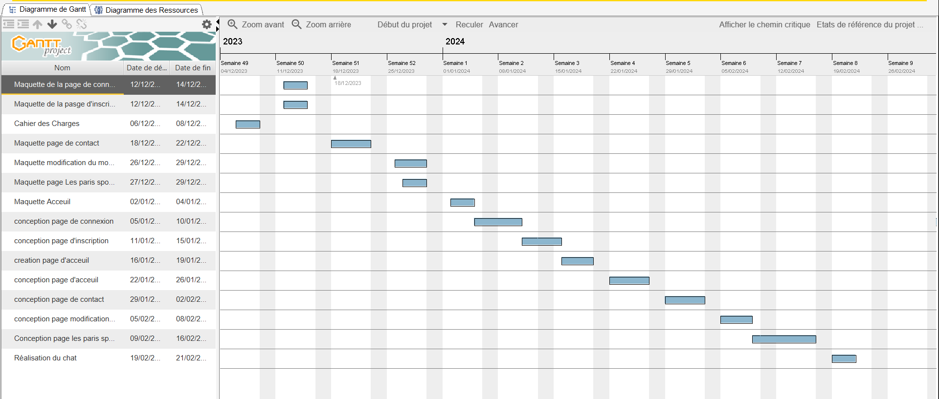
Diagramme de gantt

Slide 11
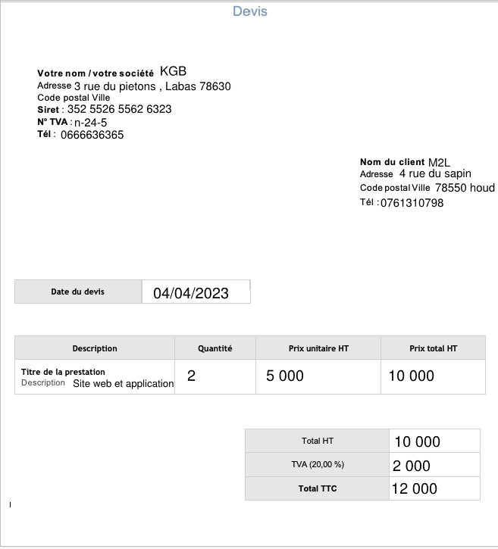
Devis

Slide 12
DOCUMENTS
React 18

Slide 13

Merci!

